Slide 1
Frame EDITOR
Projet Librairie « Caroline »

Slide 2
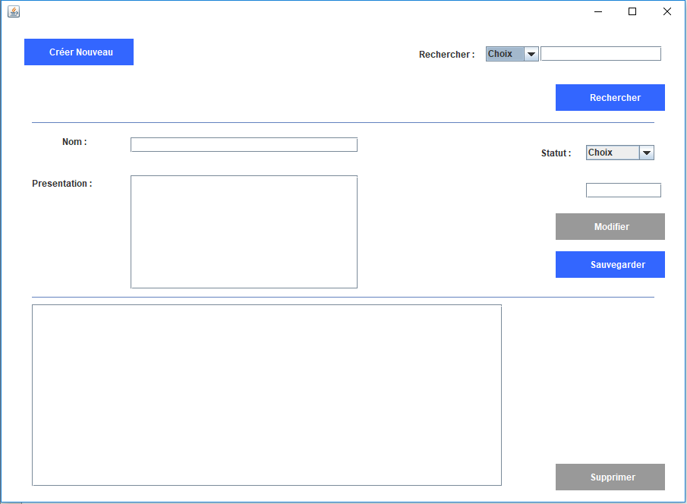
JFrame EDITOR :

Slide 3
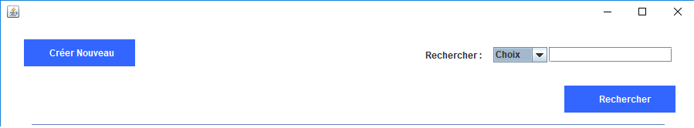
JFrame partie haute :

Slide 4
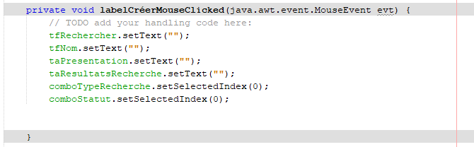
Label Créer :

Slide 5
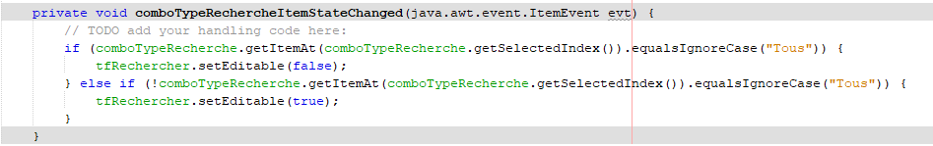
ComboBox de recherche :

Slide 6
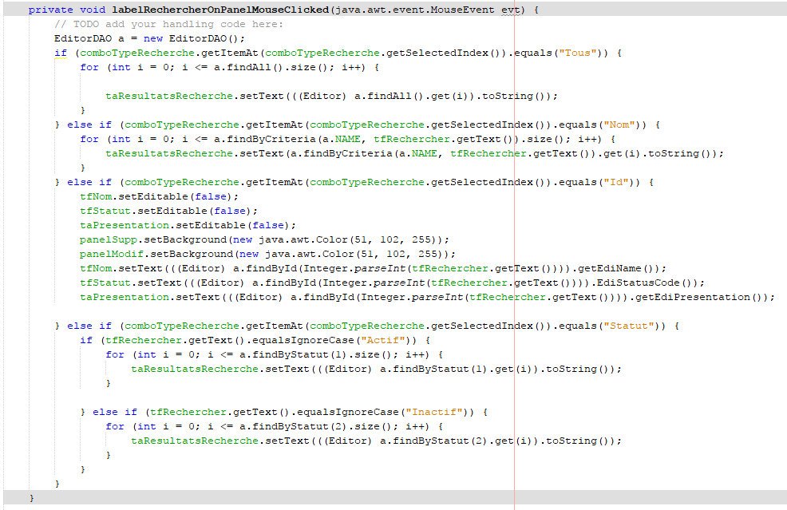
Label Rechercher :

Slide 7
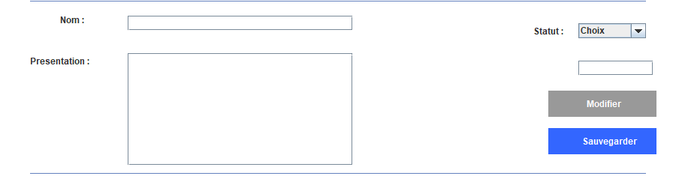
JFrame partie intermédiaire :

Slide 8
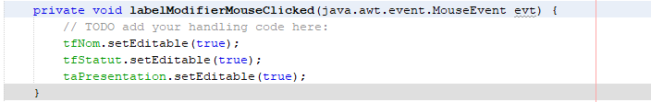
Label Modifier :

Slide 9
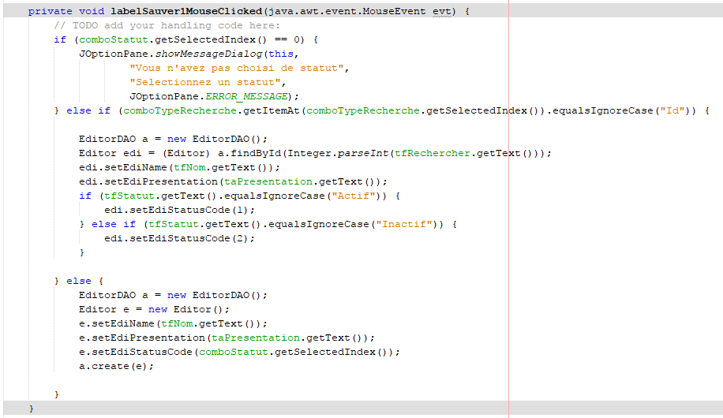
Label Sauver

Slide 10
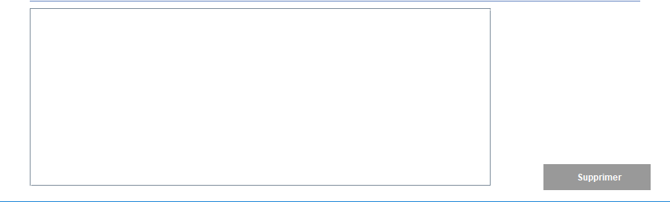
JFrame partie basse :

Slide 11
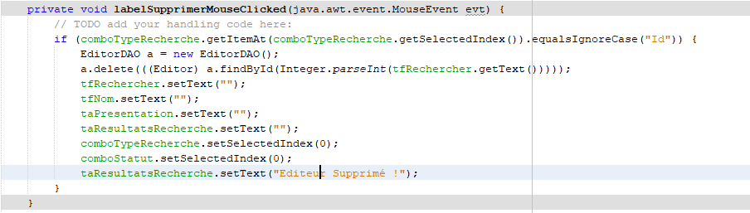
Label Supprimer :

